Slide 1
数字货币投资策略研究——从低级到高级
陈应权（50%） 薛玉龙（50%）
深圳大学电子与信息工程学院

Slide 2
01
币种介绍
02
投资策略的原因
目 录
contents
03
初学者的投资策略
04
进阶者的投资策略
05
选择最佳货币投资

Slide 3
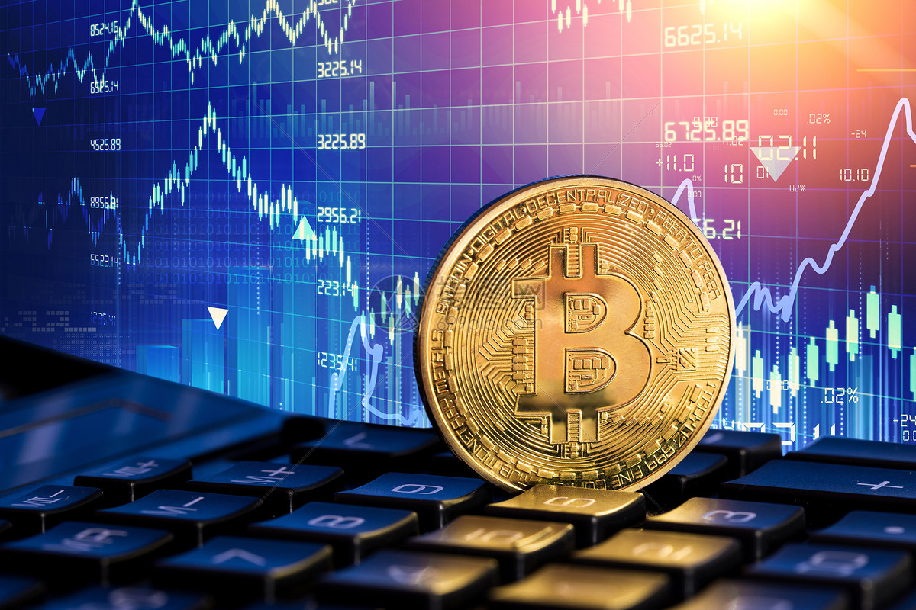
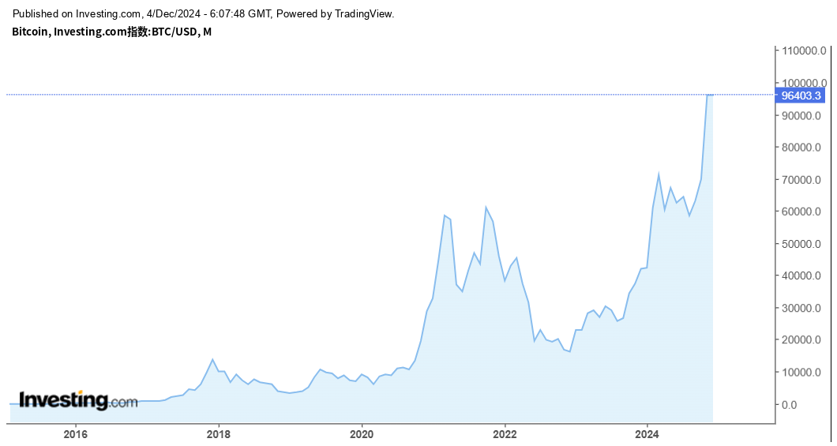
特点：去中心化、匿名性强等
价格：截止至2024年12月4日中午，比特币的价格约为 96422美元
技术依据：
比特币作为一种加密货币，其核心是密码学，包括加密和解密、哈希函数以及数字签名算法。
哈希函数来确保区块链的安全和不可篡改性。产生独特的哈希值作为数据的“指纹”。
利用基于公钥的数字签名来允许用户安全地发送比特币。使用的数字签名算法是ECDSA，以及更高效的Schnorr签名。
利用区块链技术的分布式账本，记录了所有涉及比特币的交易。
市场背景：
全球比特币市场规模在2021年估计为170.5亿美元，预计从2022年到2030年将以26.2%的复合年增长率增长
因其去中心化特性、较低的交易费用和快速支付而受到欢迎。也被视作全球产品与服务交易的价值储存手段
具有高波动性，在一定程度上可以用Gartner技术成熟度曲线来解释，包括五个阶段：技术触发、期望膨胀的顶峰、幻灭的低谷、启发的斜坡和生产力的高原
币种介绍：——比特币

Slide 4
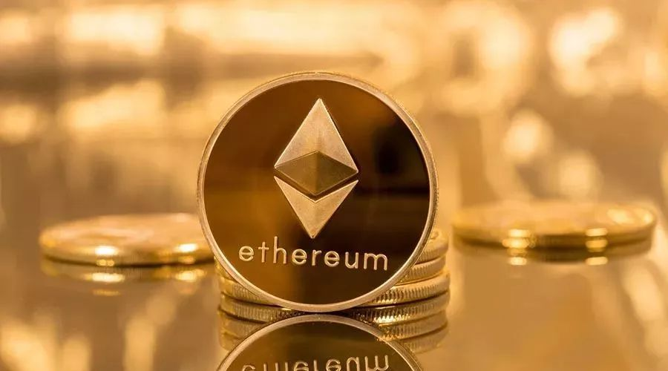
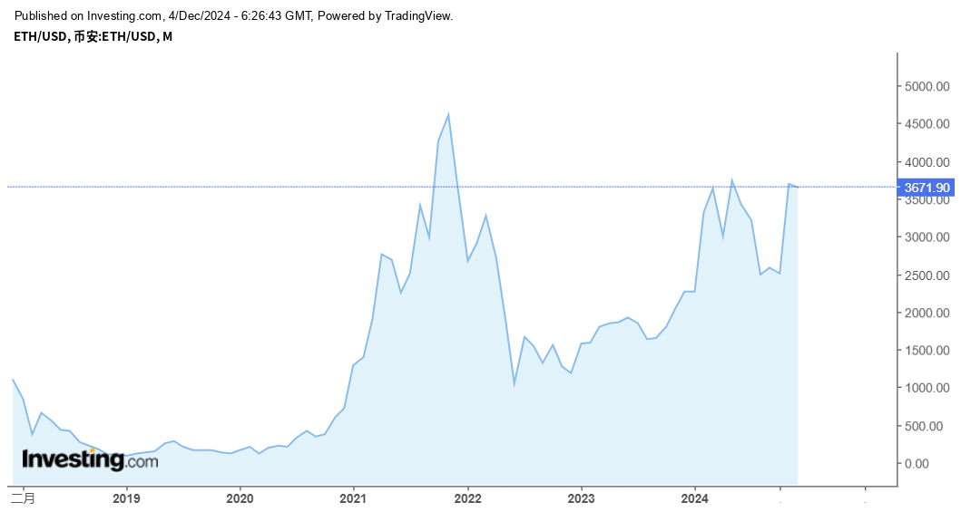
特点：可扩展性、安全性和去中心化等
价格：截止至2024年12月4日中午，以太坊的价格约为 3668美元
技术依据：
一个基于区块链技术的去中心化平台，它允许在区块链上构建和部署智能合约和去中心化应用。
核心特性之一是支持智能合约，这些是运行在区块链上的程序，可以自动执行和管理复杂的交易逻辑。
EVM（以太坊虚拟机）是运行智能合约的沙盒环境，提供了一个图灵完备的计算环境，允许开发者使用多种编程语言编译和执行复杂的智能合约代码。
采用了多种安全机制来保护区块链网络，包括工作量证明（PoW）共识算法、密码学哈希函数等。
Gas是用于衡量执行智能合约所需的工作量或计算量的单位，确保了网络的运行效率和防止滥用
市场背景：
作为市值第二大的加密货币，2024年以太坊的价格预计在3562.92美元至5130.60美元之间
以太坊正在实施抗量子密码学，以确保网络免受量子计算的威胁，迈出了主流区块链抗量子的第一步。
以太坊面临的监管政策风险相对较小。在新加坡、日本和欧洲，ETH一直被视为支付型数字货币或应用型数字货币
币种介绍：——以太坊

Slide 5
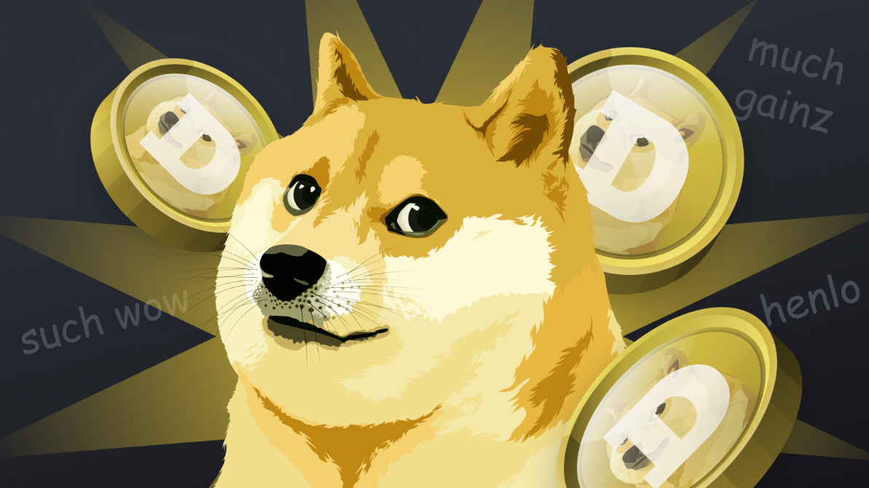
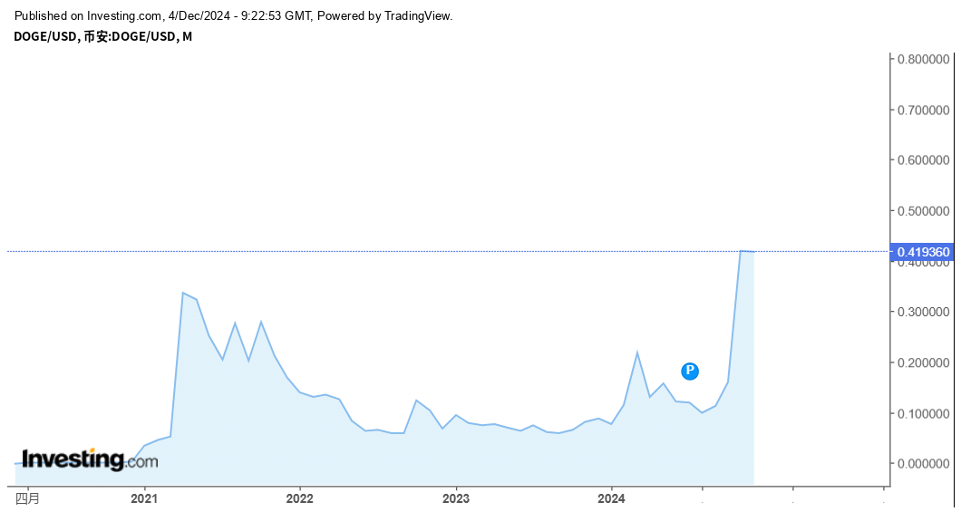
币种介绍：——狗狗币
特点：快速交易确认、基于流行文化、无限量生产等
价格：截止至2024年12月4日中午，狗狗币的价格约为 0.418美元
技术基础：
基于莱特币的技术，使用Scrypt算法。它的区块生成时间为1分钟，交易确认速度较快。
与比特币的供应上限不同，狗狗币拥有丰富的供应模式。每分钟大约有10,000个新的DOGE币被开采并添加到区块链中
市场背景：
狗狗币在2024年11月的市场表现强劲，价格飙升至0.40美元以上，部分原因是特朗普在美国大选中的胜利以及埃隆·马斯克在新政府机构（DOGE）中的领导角色
狗狗币最初作为一个玩笑诞生，但如今市值超过110亿美元，显示了其显著的文化影响
狗狗币的成功在很大程度上归功于互联网迷因文化的力量。其起源作为一个迷因转化为加密货币，提供了一个有趣和友好的比特币替代品
用途和应用场景：
小额支付、慈善捐赠、社交媒体上的打赏等

Slide 6
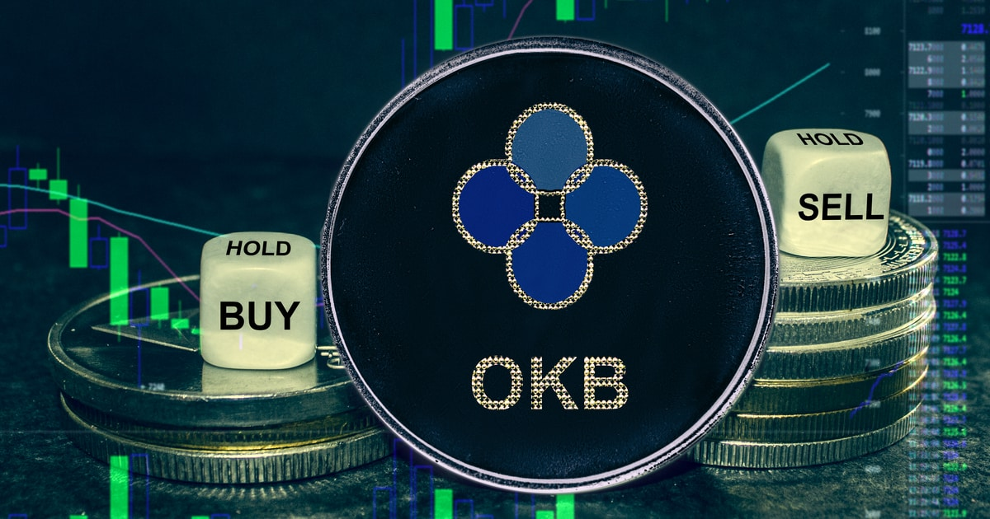
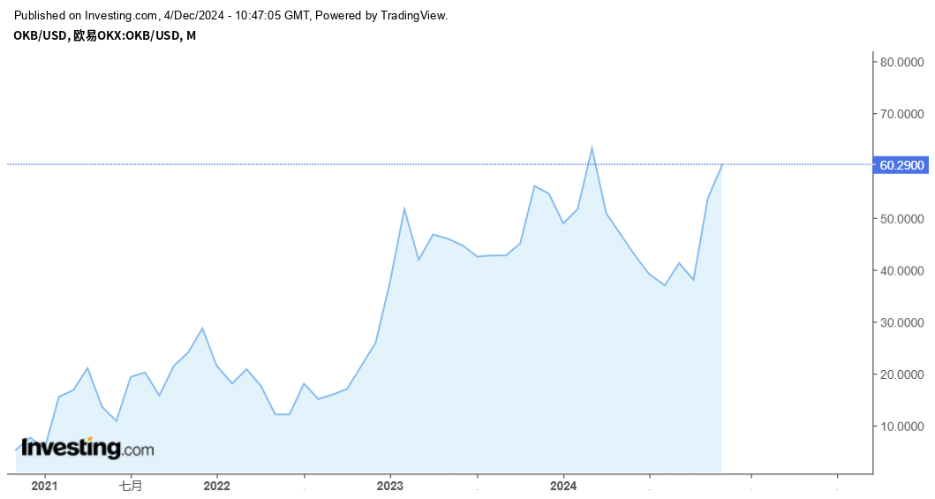
特点：是由全球知名的加密货币交易平台OKEx发行的一种平台币，交易手续费折扣、奖励机制、回购与销毁等
价格：截止至2024年12月4日中午，OKB的价格约为 60美元
技术依据：
OKB最初是基于以太坊的ERC20协议发行的，这意味着它在以太坊网络上具有兼容性和互操作性
OKEx计划推出OKChain公链，将整个集团的业务流程和全球通用积分运行在该公链上，增加OKB的实际用途
市场背景：
OKB的市场表现相对稳健，在熊市和牛市的波动中，OKB凭借其在用户中的影响力以及OKEx交易所的支持，实现了一定的市值增长
基于OKChain自由且自治的生态系统，OKB未来将会与用户自主构建的去中心化交易所、交易对实现有效的互联互通
相较于其他平台币，OKB有着更广泛的应用场景，其目标是成为用户数字资产管理的核心工具
OKB将进一步推动与其他加密货币项目的跨链互操作性，以实现更广泛的应用和更高的市场影响力。
币种介绍：——OKB

Slide 7
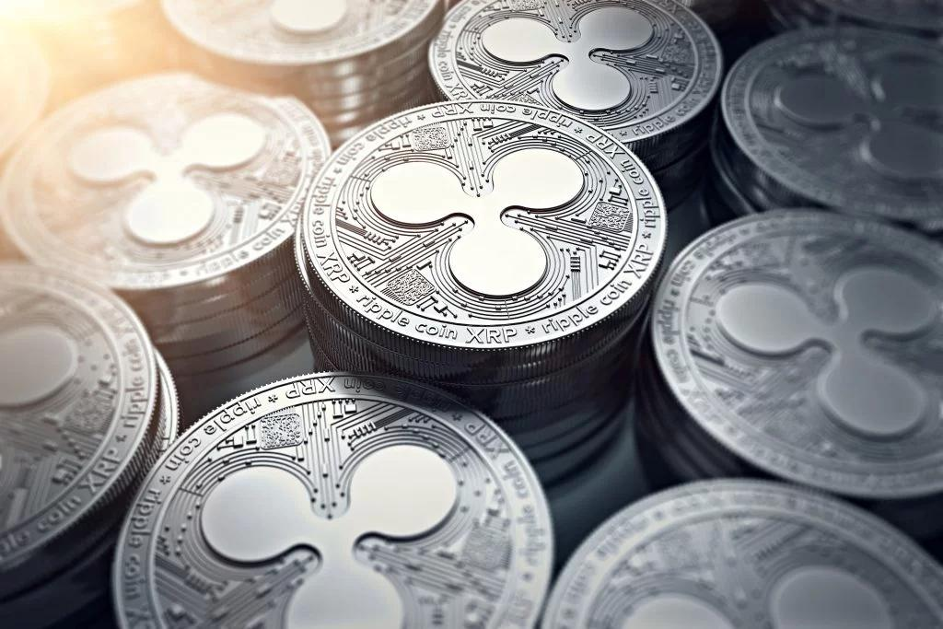
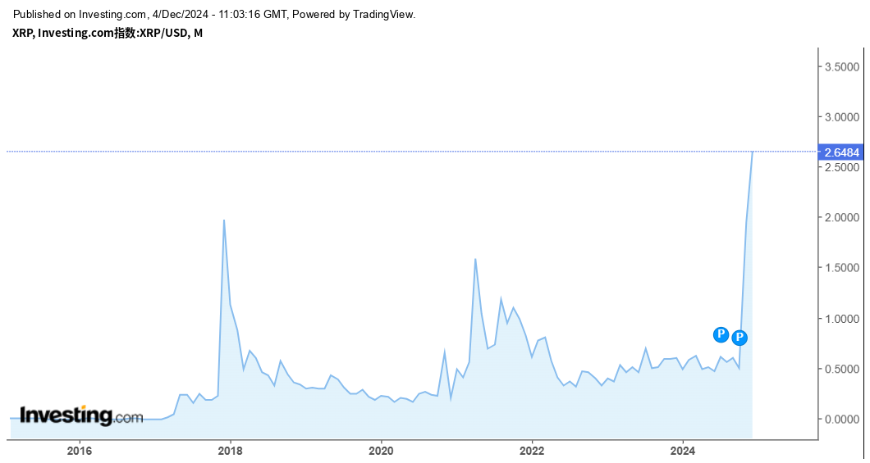
币种介绍：——瑞波币
特点：快速交易、去中心化、流动性等
技术依据：
基于XRP账本（XRPL），这是一个独立的分布式账本技术，用于记录和验证交易
XRPL依赖一套经过批准的验证者来处理交易，与比特币和以太坊等加密货币不同，XRPL不依赖挖矿或质押
瑞波币的交易确认时间非常短，通常只需要几秒钟，是一个高效的支付解决方案
相比于其他数字货币和传统金融系统，瑞波币的交易费用非常低，特别适合进行跨境支付
市场背景：
瑞波币的市场表现相对稳健，在熊市和牛市的波动中，瑞波币凭借其在用户中的影响力以及Ripple Labs交易所的支持，实现了一定的市值增长
瑞波币已经与多家大型银行和金融机构建立了合作伙伴关系，利用Ripple的技术来改善国际支付流程，显示了其在全球金融系统中的影响力。
在多个方面展现了其竞争优势，包括交易速度极快，交易费用相对较低，合作伙伴网络也在不断扩展

Slide 8
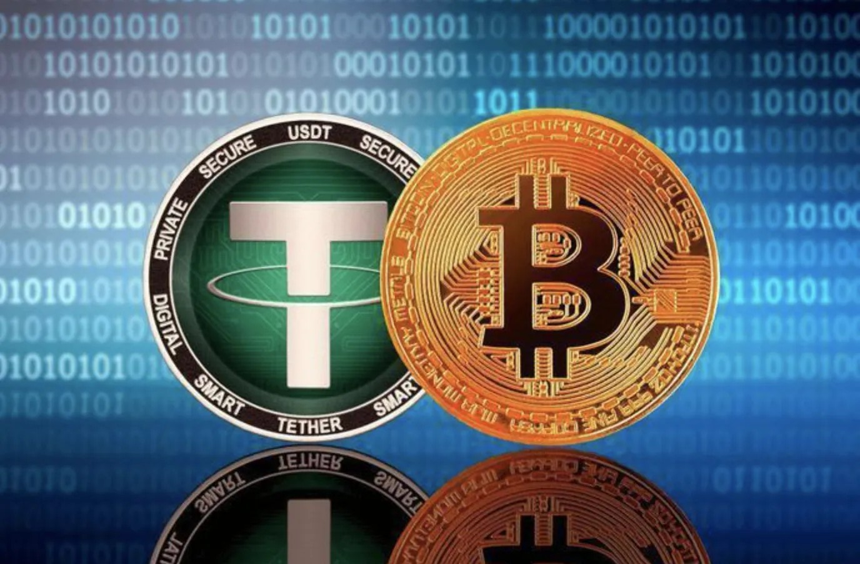
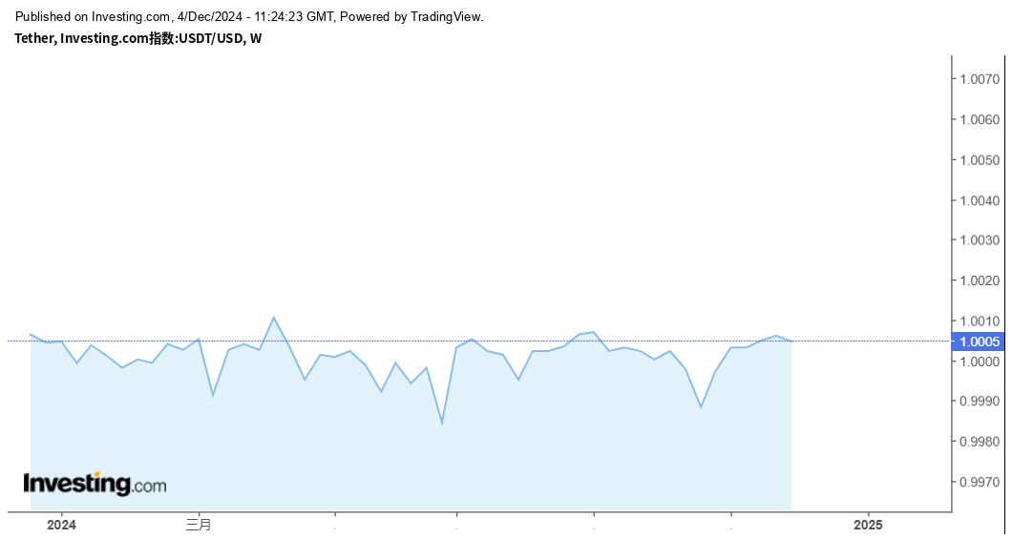
特点：价值锚定、资产储备等
技术依据：
基于区块链技术发行，通过区块链技术，USDT实现了交易的公开透明，任何人都可以查看交易记录，确保交易的真实性和不可篡改性
USDT的价值直接锚定于美元，Tether公司宣称严格遵守1：1的准备金保证，这意味着无论加密货币市场如何波动，USDT的价格都相对稳定在1美元左右
采用了多重签名技术来增加交易的安全性。多重签名技术要求多个私钥的确认才能完成一笔交易，这样即使某个私钥被泄露或被攻击，攻击者也无法单独完成交易
市场作用：
在2023年，泰达币在全球稳定币供应中的市场份额就从50%激增至71%
使得投资者可以将本国法币转换为USDT，参与炒币交易，实现全球共同交易市场
也被用作跨境汇款的工具，由于其稳定性和低手续费，使用USDT进行汇款更加高效和经济
USDT的稳定性使其成为价值存储的理想选择。
USDT在加密货币市场中扮演着提供流动性的角色。交易所和投资者可以利用USDT进行借贷、质押和合约交易等操作
币种介绍：——泰达币

Slide 9

为什么我们需要加密货币投资策略？：
“如果你没有计划，那么你就是在计划失败！” - 本杰明·富兰克林
如果没有明确的投资策略，您可能会做出情绪驱动的决策，从而耗尽您的资金。恐惧和贪婪在加密货币中猖獗，导致投资者在错误的时间愚蠢地买卖。
在市场顶部附近因“错失恐惧症”而买入过度炒作的代币以及在残酷的调整期间恐慌性抛售是极其常见的。

Slide 10
为什么我们需要加密货币投资策略？：
下面，我们将会介绍两种投资策略，从初级到高级。
初学者：往往是刚接触加密货币，从他人经历或网络中得知加密货币的暴利而心动
经验老道的投资手：具有一定的投资学基础和强大稳定的心理
这加密货币投资策略可以有助于
坚持理性、基于事实的投资选择
管理整个投资组合的风险
计算进入和退出的时间
衡量您是否有望实现财务目标
简而言之，一个好的游戏计划可以防止你成为自己最大的敌人！
Notes:
针对不同的群体，我们建议的投资策略是不一样的：

Slide 11

初学者的加密货币投资策略：
作为初学者，最好从更简单的被动投资策略开始。这可以增强您的知识，而无需在早期承担太多风险。
对于大多数新手投资者来说，先进的主动交易方法往往会失败。在尝试跑步之前先走会更明智！
以下是一些最重要的入门方法。
1、买入并持有（HODL）
这个简单的策略涉及*
购买比特币和以太坊等成熟的加密货币
长期持有它们作为一种“买了就忘记”的投资
“HODL”的口号告诉投资者在市场波动中要坚持下去，不要惊慌。

Slide 12
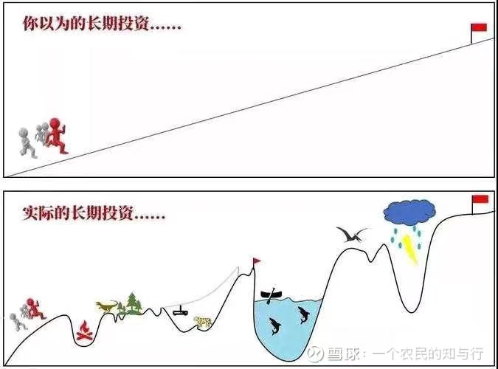
1、买入并持有（HODL）：
我们要意识到 ——买卖是需要交易费用的！！！
简单性——对于初学者来说很容易实现
交易费用低——不频繁的买卖可以最大限度的减少交易费用。
税收效率——降低资本利得税，因为你没有积极进行进出交易。
购买并持有加密货币投资是明智的，因为它消除了情绪因素。您承诺长期投资，而不必担心每日价格变化。
只需确保您预先进行适当的研究，以选择具有长期潜力的基本面强大的加密资产。然后让时间和复利发挥作用！
以比特币为例，因其去中心化，不可篡改，有限发行等特点，这在技术上其就是一种基本面强大的资产。

Slide 13

1、买入并持有（HODL）：
投资货币时间长了我们都知道，大家都喜欢能快速的赚到钱，做一下波段赚上一笔差价的快感始终会诱惑我们。但是，波段来波段去，最后发现成功的概率和失败的概率差不多五五开，最后白忙活一场没赚钱还得搭上交易费用，甚至亏损也有可能。和赌博一样，除非赚上一笔就不玩了，如果持续玩下去必输无疑！
从巴菲特自述的农场投资里面衍生出一个玩笑的比喻:
假如市场是一个精神病人，有时他报价很高，有时报价很低，无论你出售或是买入都不会影响一个精神病人的报价，他从来都不会逼你。你可以不搭理他，就怕你自己逼自己。这明明是币市的巨大好处，但是在很多人那里，这巨大的好处却变成了一种诅咒，反而导致他们亏钱。他们总想预测这位精神病邻居明天、下周或者下个月会报出什么价，结果把自己也搞成精神病。
长期持有≠不管不顾
长期投资并不代表买了比特币后就放任不管，等到了时间再去取出。根据货币的收益情况适度地止盈或者追加，和长期持有并不矛盾。

Slide 14
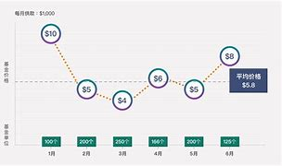
2.平均成本法（DCA）：
面对价格波动性极强但是从长远看在波动上升的比特币，我们选择了购入并长期持有的投资策略，但是什么时候购入对于初学者也是难题
平均成本法 (DCA) 通过发挥波动性的作用来增强买入并持有策略。
平均成本意味着定期向您选择的加密货币投资固定的美元金额，例如每周日 100 美元。
无论市场走势如何，您都坚持这个固定投资金额。
因此，您可以每周投资 200 美元，持续 50 周，而不是一次性投资 10,000 美元到比特币。这意味着：
几周后，您会在比特币价格上涨时购买
其他几周你会在价格下跌时购买
Notes:
因为初学者无法准确判断出现在是不是低谷还是市场顶部
下面我们来讲一下平均成本法(DCA)——更适合初学者的中庸之法。

Slide 15
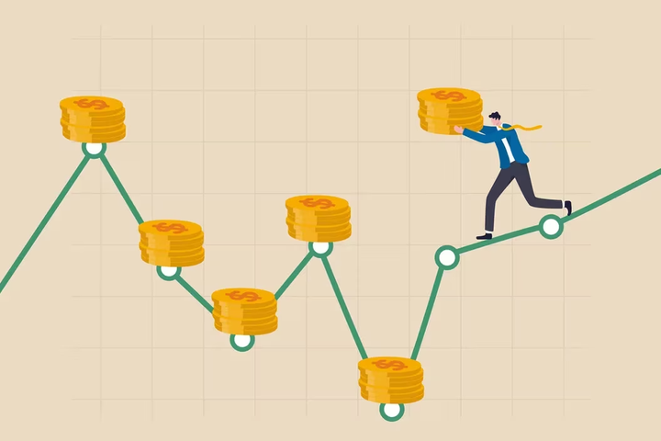
2.平均成本法（DCA）：
你既有可能在低谷时买入，也可能在峰值时买入，但是就比特币价格的波动性而言
随着时间的推移，峰值和谷值应该趋于平均。
通过逐步进行固定购买，您的总平均成本基础往往会低于价格高峰期间一次性购买的成本。
除了较低的平均入场价格外，DCA 还有助于减少对您的持股进行微观管理的冲动。无需猜测——您只需每周或每月投资预设金额即可。
平均成本法的要点
无论价格如何，定期投资固定金额
有助于减少波动对入场价格的影响
在没有市场时机的情况下强制投资纪律
Notes:
定期复利与平均成本法相结合的力量是巨大的。对于长期持有者来说，这是一个简单而可靠的策略。

Slide 16
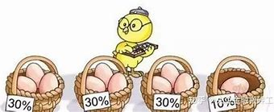
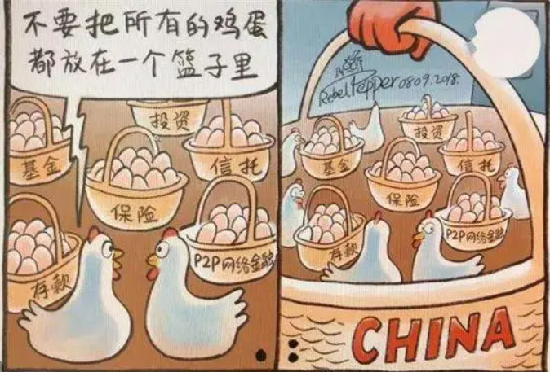
3.投资组合多元化：
“不要把所有鸡蛋放在同一个篮子里”这个永恒的建议也适用于加密货币投资。
目标是避免单个项目崩溃时遭到破坏。有些代币会在不同时间飙升，而另一些则会下跌。拥有一篮子资产可以消除波动性。
菜鸟常犯的一个错误是，全力投入投机性山寨币，希望能获得 100 倍的收益，但当价格暴跌 95% 时，却会损失惨重。
虽然抛物线回报的诱惑很诱人，但您必须用更安全的选择来抵消它，以降低风险。
所以有了以下结论：
每个投资者都有不同的风险承受能力。只是不要投资任何您无法承受完全损失的资金！但即使是最激进的交易者也应该考虑加密货币配置的多样化。

Slide 17
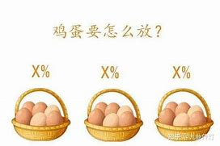

3.投资组合多元化：
假设价值20，000美元的加密货币投资组合多元化的示例：
50%比特币 + 25%以太坊：大量配置两种蓝筹币，构成稳定的核心。
15% 顶级山寨币：Solana 和 Polkadot 等领先山寨币中的中等规模。
5% 微型股：具有登月潜力的高风险微型股中的微小位置。
5% NFT 代币：部分接触 NFT 和 Metaverse 类型的加密货币。
根据您自己的风险偏好调整组合，拥有多样性可以保护你免受任何单一加密货币波动的影响。
Notes:
通过合理的组合多元化，我们既可能保留一些潜力股，其可能带给我们更大的利润空间，同时有着更加稳定的核心能够让我们兜底，既保留一定的上限，又有一定的下限。

Slide 18

温馨提示：炒币有风险，投资需谨慎！
进阶的加密货币投资策略
在投资市场，加密货币因其大开大合的波动性而常常被人们所诟病。这既带来了投资机会，也带来了风险！
我们能否利用其波动性实现获利呢？
不妨用以下策略一试！

Slide 19
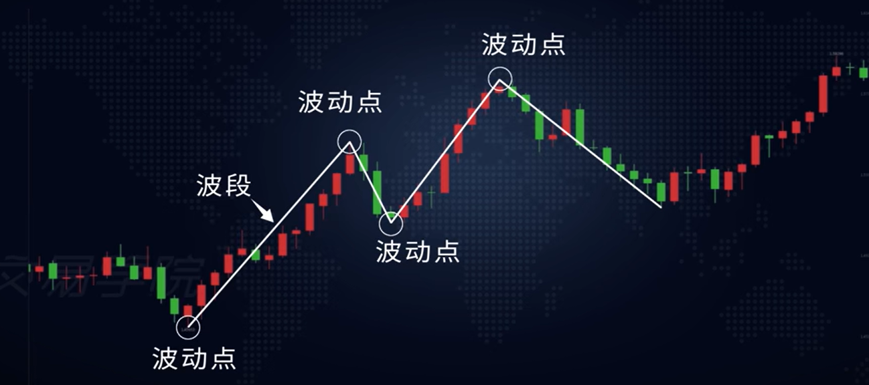
温馨提示：炒币有风险，投资需谨慎！
1.波段交易
波段交易是什么？
通过市场上下波动来获取收益！
波段主要有波段和波动点两个部分构成
持续时间以天或者周计算，通常不会超过一个月
从时间周期而言，比长期投资者更快地进出仓位，从获利而言，从收益来看比短期交易的收益更稳定

Slide 20
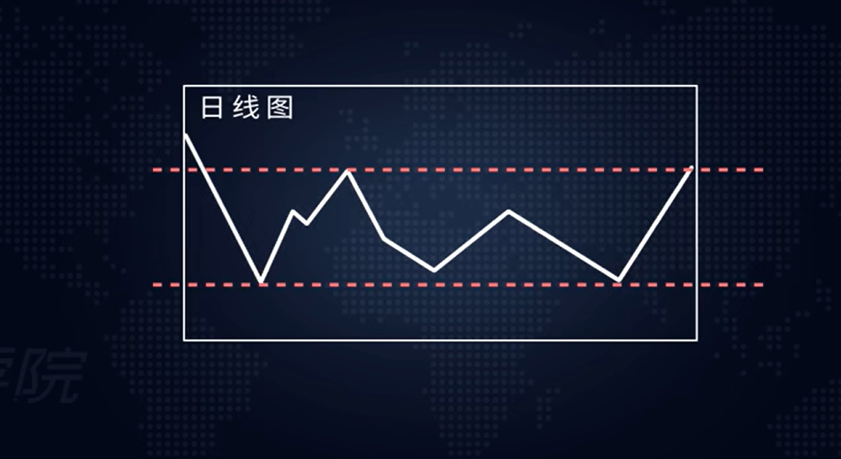
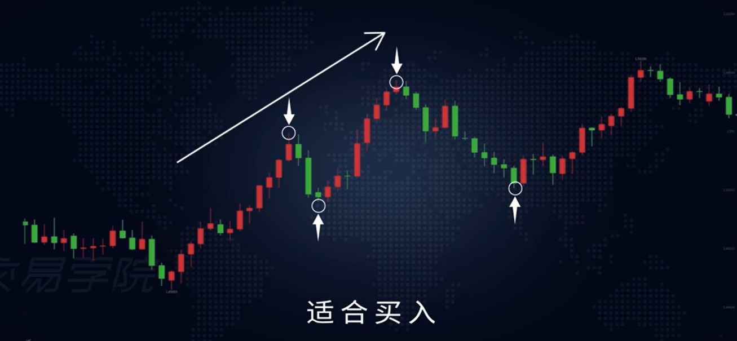
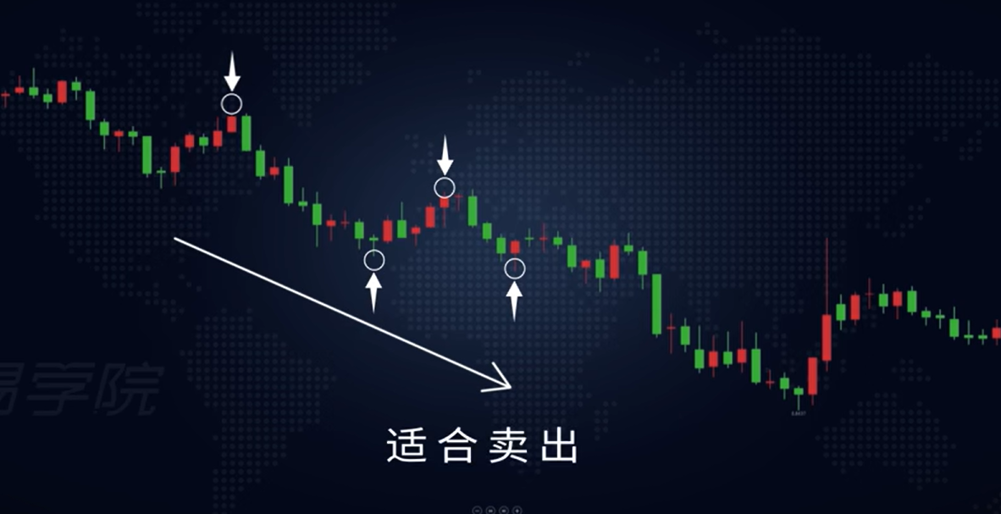
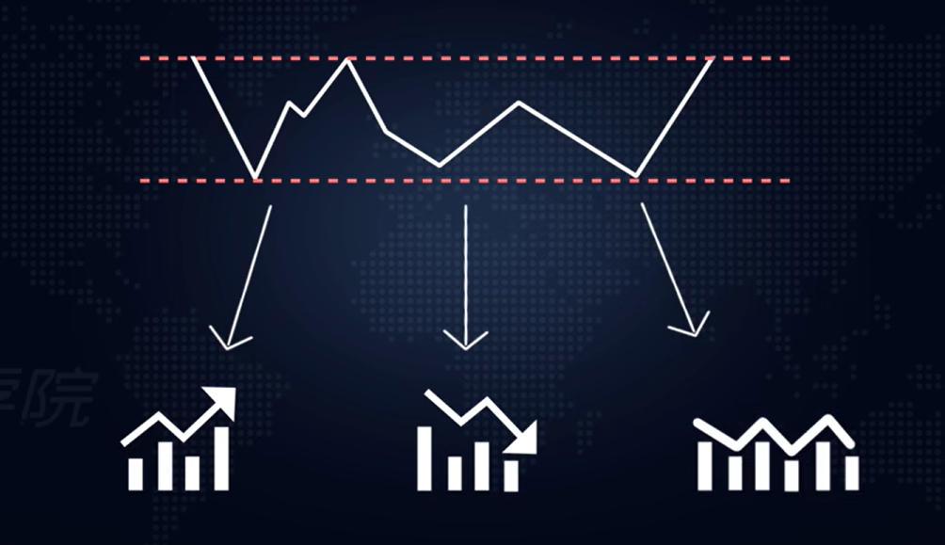
温馨提示：炒币有风险，投资需谨慎！
1.波段交易——以日线图为例
趋势跟踪策略
阻力线
支撑线

Slide 21
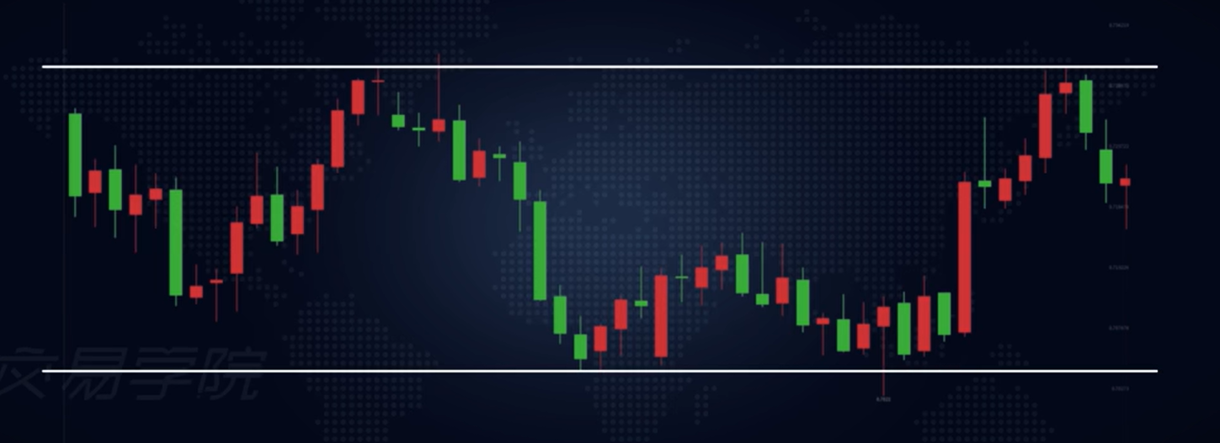
温馨提示：炒币有风险，投资需谨慎！
1.波段交易——以日线图为例
区间趋势：
应该采取怎样的策略确定进出场时机呢？

Slide 22
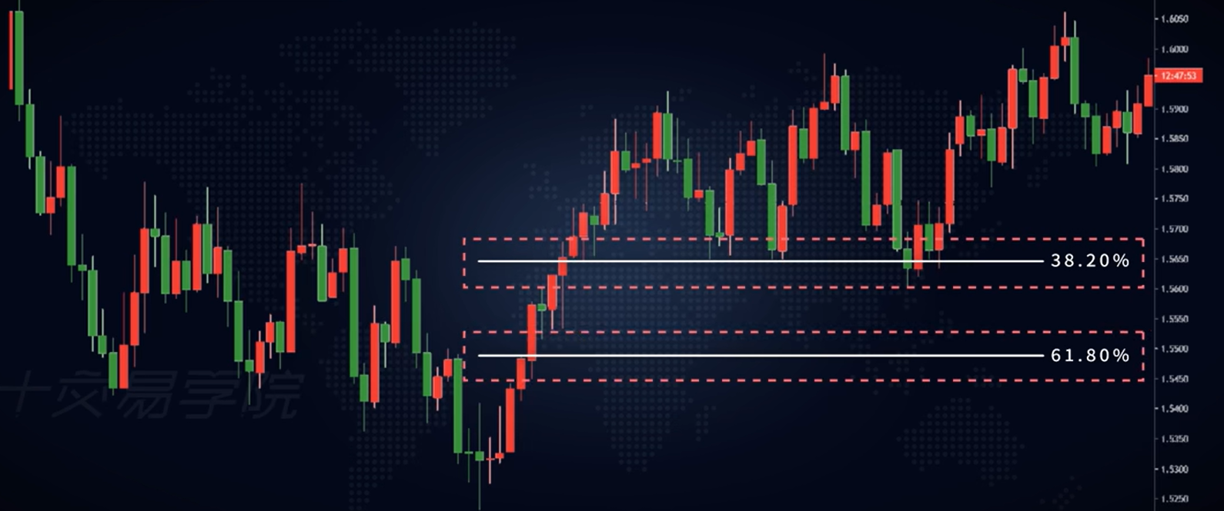
温馨提示：炒币有风险，投资需谨慎！
1.波段交易——以日线图为例
斐波那契回调策略：
假设一只股票从100美元上涨到150美元。斐波那契回撤水平为61.8％时，表明价格可能会回落至122美元，之后继续上行。
波段交易者使用这些回撤水平来计划进出场点，力求在当股票回调到斐波那契关键水平时买入，并在股价恢复主要趋势时卖出。

Slide 23
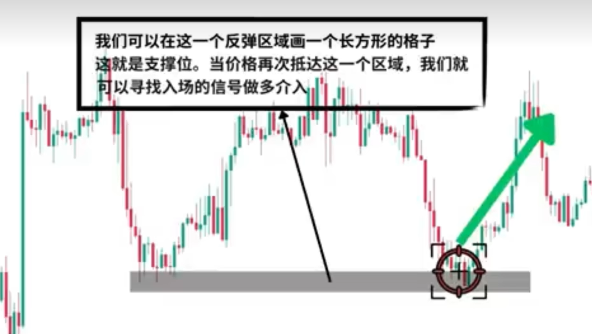
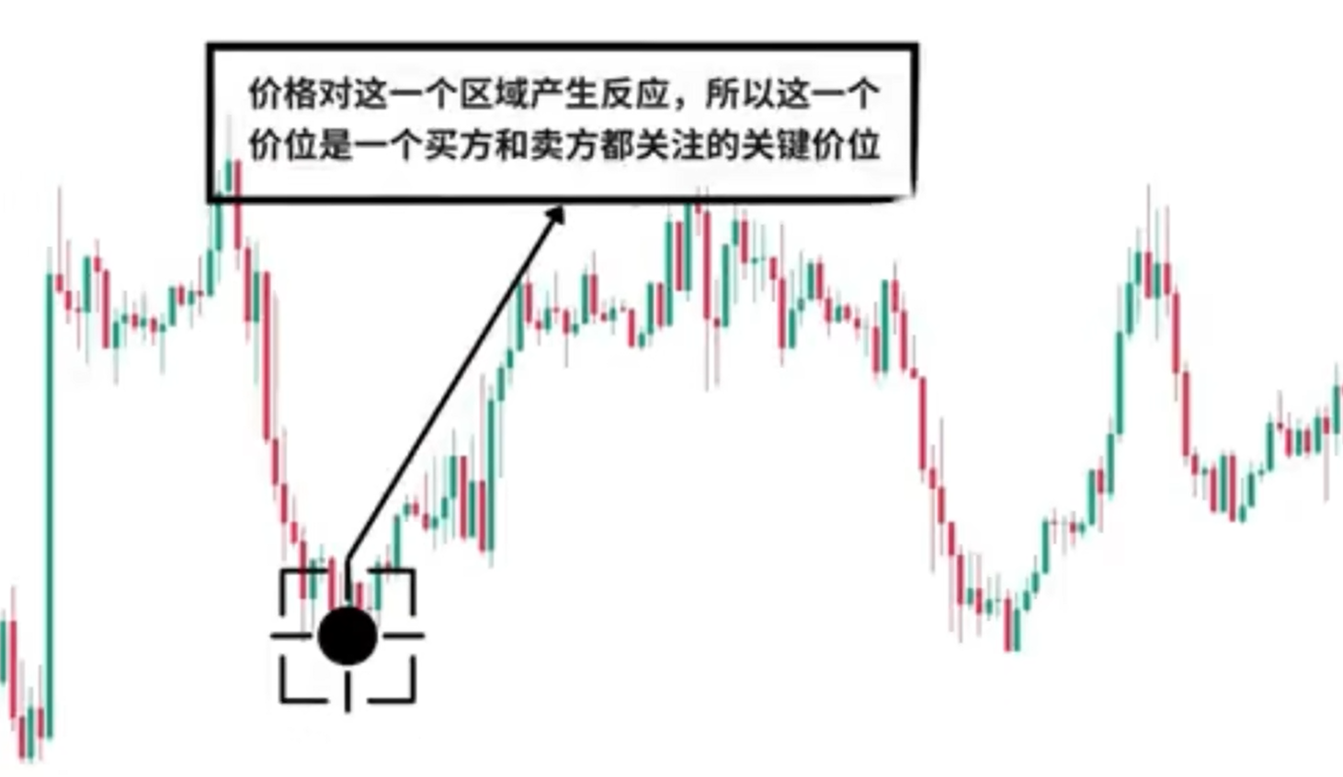
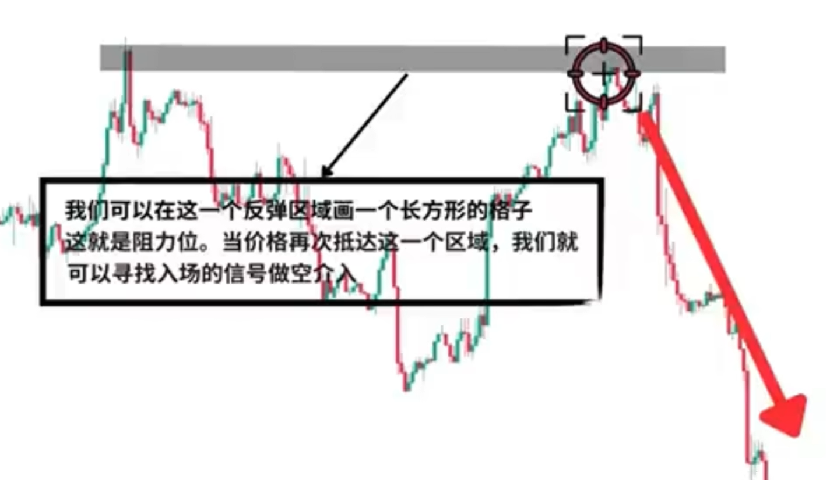
温馨提示：炒币有风险，投资需谨慎！
1.波段交易——以日线图为例
支撑阻力位策略：
买方：开启多单；卖方：关掉空单

Slide 24
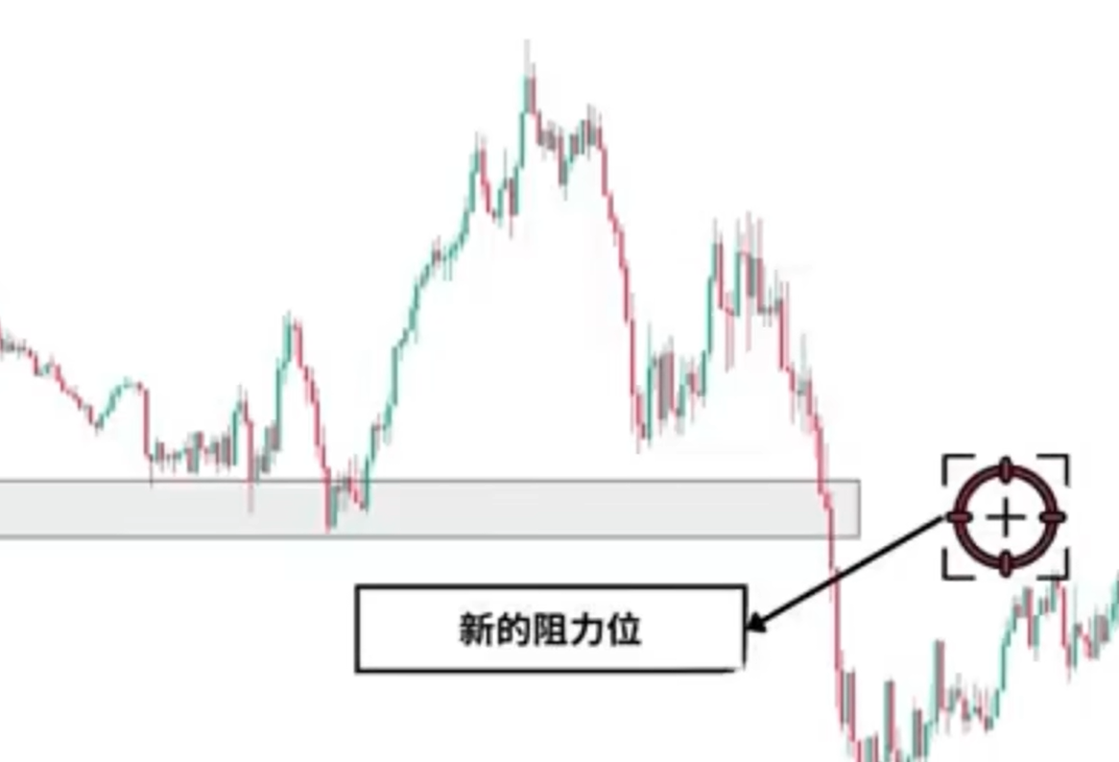
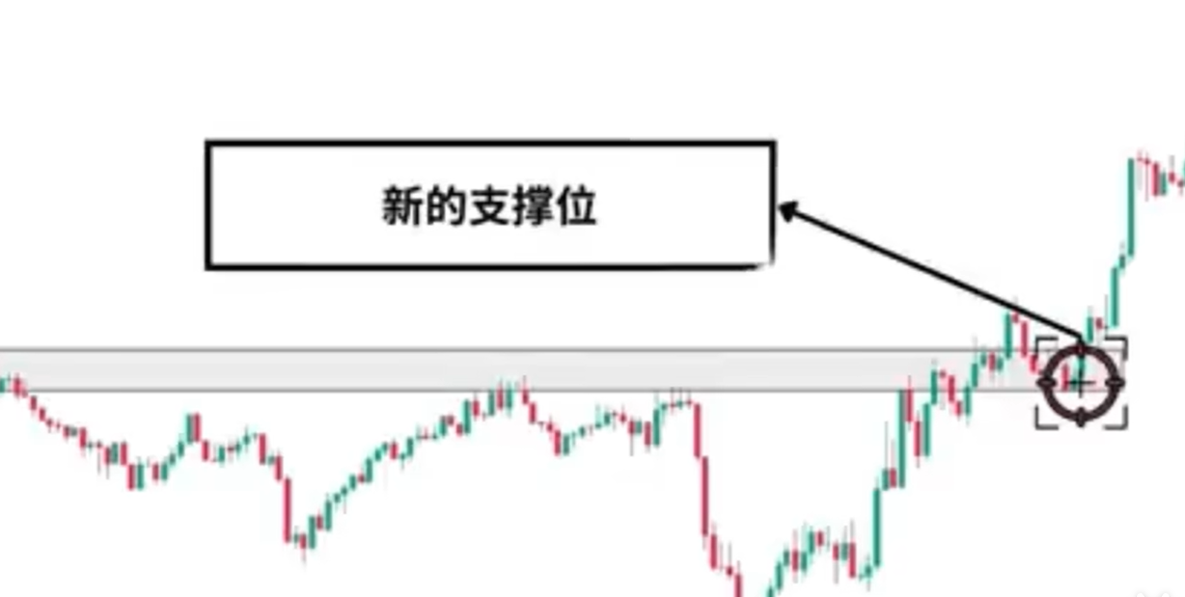
温馨提示：炒币有风险，投资需谨慎！
1.波段交易——以日线图为例
突破和跌破：
突破往往伴随快速而显著的波动，如果时机掌握得当，能够为波段交易者带来丰厚的收益。
在前支撑位之上设置止损单，以便交易方向错误时能够限制损失。

Slide 25
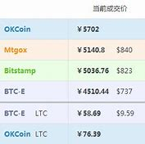
温馨提示：炒币有风险，投资需谨慎！
2.套利交易
套利只是意味着在不同市场同时买卖资产，以从暂时的价格差异中获利。在理论上是零风险的！
在一个交易所低价买入，同时在另一交易所稍高卖出。
基本的加密货币套利交易可能如下所示：（空间套利）
在交易所 A 以 44,000 美元购买 1 个比特币
将1个比特币转入交易所B
在交易所 B 以 44,500 美元的价格出售 1 个比特币
套利交易的关键先决条件是：
速度— 闪电般快速的执行和下单。
访问——跨多个交易所的连接和资金，以发现价格差异。
精确——精心编程的机器人和算法以避免人为错误。
加密货币套利竞争非常激烈。利用跨交易所价格差异需要强大的技能以及正确的基础设施和熟练使用金融工具、金融衍生工具。

Slide 26
温馨提示：炒币有风险，投资需谨慎！
3.ICO投资
ICO 代表首次代币发行——加密世界相当于股票市场中的 IPO（首次公开募股）。
当新的加密货币项目首次推出时，ICO 允许他们通过早期专门向投资者出售部分代币供应来筹集资金。
精明的 ICO 投资者可以通过尽早识别和投资下一个大型加密货币来获得巨大的回报。
ICO 具有投机性质和高失败率。
但是，如果您有尝试确定下一个最热门的加密货币，那么这里有一些提示：
只投资您准备完全失去的可支配收入。
在投资之前广泛研究项目资质。
从多个 ICO 的小额头寸开始——向少数有前途的 ICO 投入 20-50 美元，而不是全力投资一个。使用这种分数利差方法降低风险，同时仍然保留潜在突破的可能。
计划长期持有——与快速翻转 ICO 代币不同，真正的巨额收益需要随着项目的成熟而进行多年的复利。

Slide 27
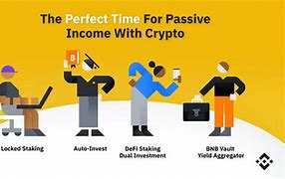
温馨提示：炒币有风险，投资需谨慎！
如何选择最佳的加密货币投资
加密货币投资的一些基本原则：
基本面分析
它是否解决了现实世界的问题或满足了未满足的需求？
该项目的领导和开发团队有多强大？
加密货币的设计和底层技术是否具有创新性，是否具有相对于竞争对手的技术优势？
社区评价
社区提供反馈、支持和验证兴趣的活跃程度如何？——可以通过专家论坛或者社交平台的讨论判断社会关注度以及市场活力

Slide 28
温馨提示：炒币有风险，投资需谨慎！
如何选择最佳的加密货币投资
合作伙伴关系和整合格局
与其他科技公司合作的数量和规模
是否与以太坊等领先的区块链网络集成作为代币标准？——这极大地提高了可访问性。
是否有平台已经整合了兼容性来处理这种加密货币的交易和托管？——低门槛的加密货币生态系统会吸引更多用户。
市场机会与竞争
加密货币是针对单个利基市场还是整个行业？
团队推动企业和零售采用的策略是什么？——明确的采用途径使投资更有可能取得长期成功。

Slide 29
温馨提示：炒币有风险，投资需谨慎！
找到适合你的加密货币策略
没有一种适合所有人的加密货币投资方法。每个投资者都必须反思自己的独特偏好：
风险承受能力——您能承受多少每日波动？
时间投入——您可以分配多少时间用于主动交易和被动投资？
目标——您关注的是长期财富复利还是短期交易收入？
将您的性格类型和环境与适当的加密货币投资策略相匹配，可以大大增加您的成功几率！
共识决定价值！

Slide 30
Thanks!

